Slide 1


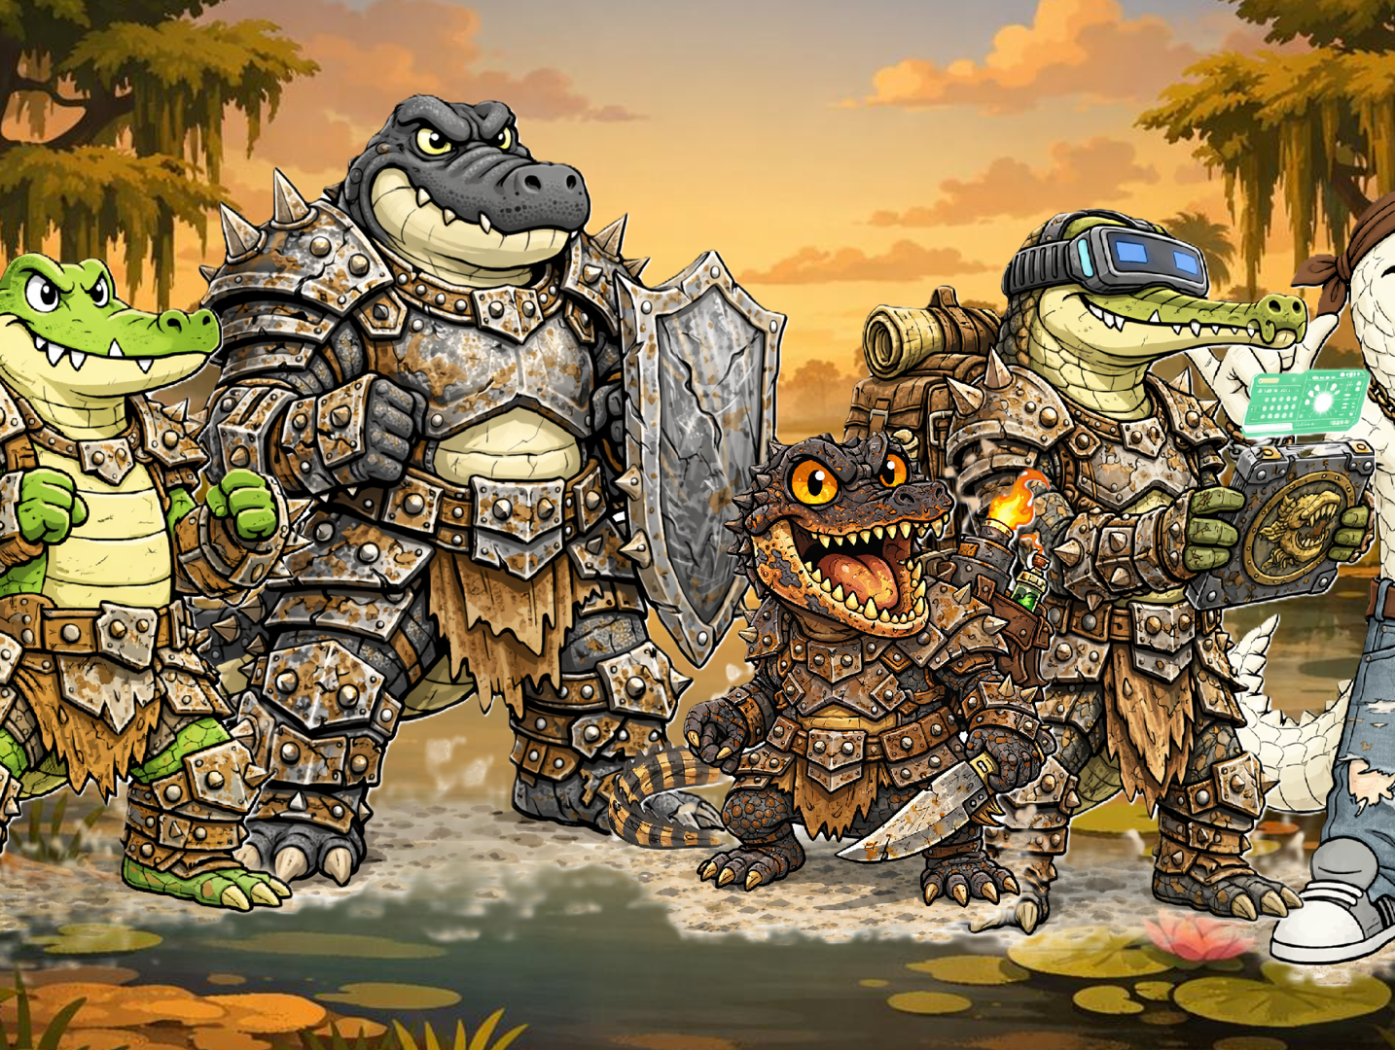

|Yael Ordaz|
|Santiago Hernández|
|Manuel Montero|
EQUIPO7
A01786776 – A01787550 – A01660761

Slide 2
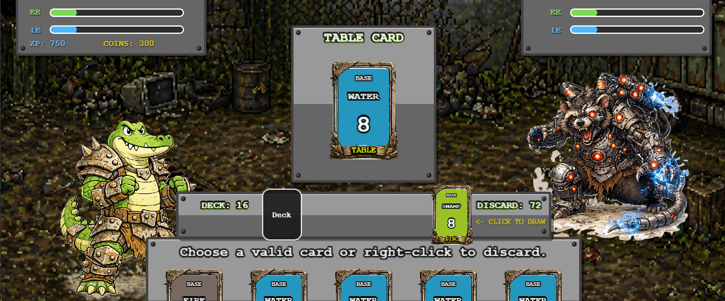
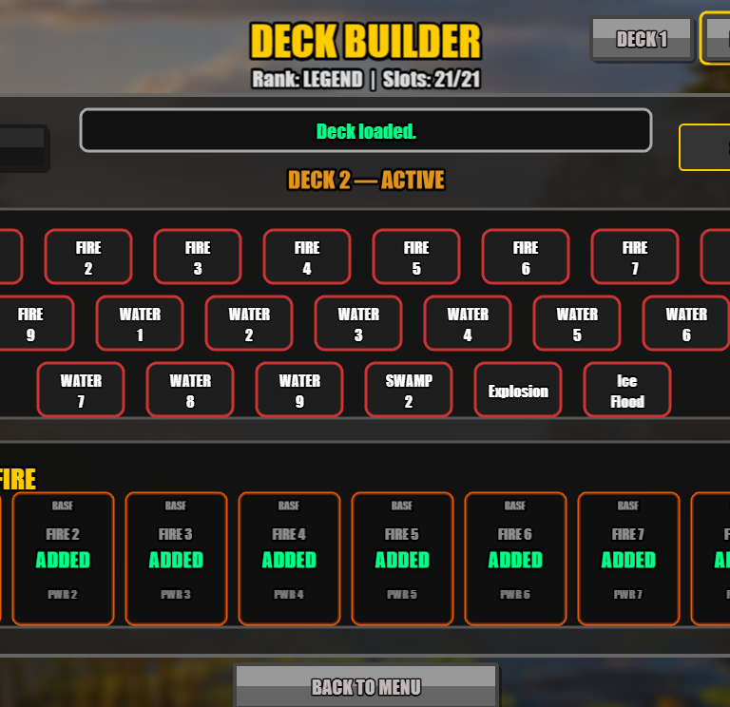
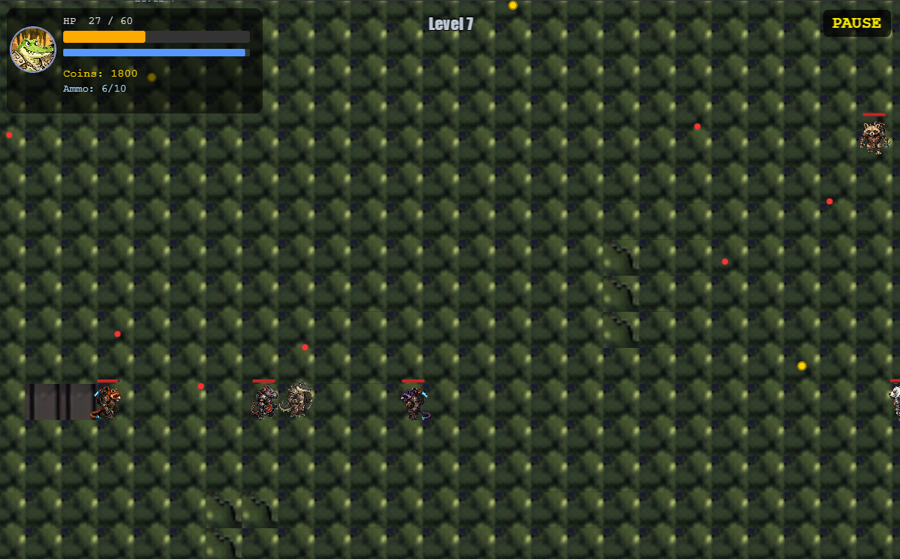
¿QUÉ HICIMOS?

Slide 3
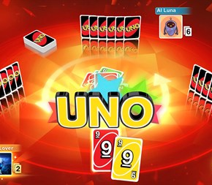
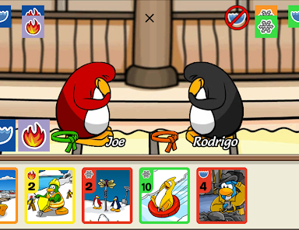
NUESTRAS INSPIRACIONES

Slide 4


COMPLICACIONES/RETOS GENERALES

Slide 5
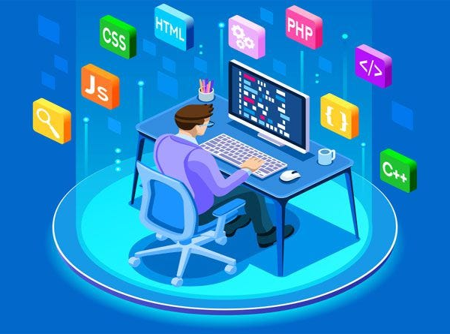
¿QUÉ APRENDIMOS?
Aprendimos a autogestionarnos, y a adentrarnos al mundo del desarrollo tecnológico (o web, para ser más exactos). Este curso nos dejó las bases para trabajos más complicados, serios y variados; enseñándonos lo que termina siendo prioridad para cumplir con cierto(s) objetivo(s).
Nos permitió desarrollar nuestras competencias en cuanto al trabajo en equipo, y cómo organizar un proyecto de esta magnitud, principalmente.

Slide 6
Este proyecto me brindó aprendizaje valioso para desarrollar mis competencias y darme una idea de cómo se organizan equipos en el desarrollo de un videojuego. En el pasado ya he colaborado en proyectos grandes con varias personas y con metodologías Agile, por lo que ya tenía una idea de este proceso. Sin embargo, nunca había colaborado en un videojuego, lo cual tiene otras implicaciones importantes y muy distintas a lo que había hecho, como la creación de sprites y mucho arte, o el uso extensivo de escenas. - SANTIAGO
NUESTRAS REFLEXIONES
En lo personal, este curso me permitió aprender a auto gestionarme y dar mis primeros pasos dentro del desarrollo web ya de una forma más especializada. Más allá de los conocimientos técnicos, me dejó bases importantes para enfrentar proyectos más complejos en el futuro, entendiendo mejor qué aspectos son realmente prioritarios para cumplir objetivos. También fortalecí mis habilidades para trabajar en equipo y comprendí mejor cómo organizar y estructurar un proyecto de esta magnitud, lo cual considero clave para mi formación. - YAEL
Sin duda que el curso me abrió las puertas a lo que constará el resto de mi carrera; no voy a mentir, fue una experiencia agridulce. Dejándome el interés por continuar, así como la mala experiencia de la presión tan persistente que involucró. Estoy dispuesto a mejorar como programador/desarrollador, porque vaya que este curso me dejo bastante que aprender y por mejorar.

Slide 7
|Yael Ordaz|
|Santiago Hernández|
|Manuel Montero|
GRACIAS!
A01786776 – A01787550 – A01660761

